Slide 1


LẬP TRÌNH TRÊN THIẾT BỊ DI ĐỘNG
XÁC THỰC SINH TRẮC HỌC TRÊN THIẾT BỊ DI ĐỘNG
Nhóm 2
GVHD:
Nguyễn Mạnh Hùng
Tên SV :
Nguyễn Hữu Phúc
Hồng Thắng Quân
Tạ Thanh Mạnh
Nguyễn Hoài An

Slide 2


GIỚI THIỆU
  Vấn đề đặt ra:
  Mật khẩu truyền thống dễ bị lộ, khó nhớ và tiềm ẩn nguy cơ tấn công giả mạo (phishing).
  Ứng dụng di động hiện đại đòi hỏi phương thức đăng nhập vừa an toàn tuyệt đối, vừa tiện lợi (1 chạm).
  Giải pháp:
  Triển khai giải pháp xác thực sinh trắc học cục bộ (Vân tay / Face ID) trên Flutter.
  Tận dụng cơ chế bảo mật của hệ điều hành và phần cứng thiết bị để thực hiện xác thực sinh trắc học an toàn.

Slide 3
KHÁI NIỆM
  Xác thực sinh trắc học (Biometric Authentication) là phương thức xác minh danh tính người dùng dựa trên các đặc điểm sinh học đặc trưng như vân tay, khuôn mặt hoặc mống mắt. Hệ thống sử dụng thông tin sinh trắc học đã được đăng ký trên thiết bị để kiểm tra người dùng khi có yêu cầu xác thực. Phương thức này giúp đăng nhập nhanh chóng, thuận tiện và tăng cường bảo mật cho ứng dụng.
  Biometric Storage là cơ chế lưu trữ dữ liệu nhạy cảm dưới dạng được bảo vệ, trong đó quyền truy cập dữ liệu có thể được yêu cầu xác thực bằng sinh trắc học.

Slide 4
ỨNG DỤNG
  Sinh trắc học được ứng dụng trực tiếp vào các việc thực tế sau:
  Tài chính & Ngân hàng: Xác thực chuyển tiền, đăng nhập ứng dụng ví điện tử/ngân hàng và thanh toán trực tuyến bằng vân tay hoặc Face ID.
  Thiết bị di động: Mở khóa điện thoại, máy tính bảng và tự động điền mật khẩu/xác thực tải ứng dụng.
  Giao thông & Du lịch: Làm thủ tục (check-in) và qua cửa an ninh tự động tại sân bay bằng nhận diện khuôn mặt.
  Quản lý & Doanh nghiệp: Chấm công nhân viên, kiểm soát ra vào các khu vực bảo mật (văn phòng, kho bãi) và làm Căn cước công dân/Định danh điện tử (VNeID).

Slide 5


CÔNG NGHỆ CHÍNH SỬ DỤNG
FLUTTER + DART
Xây dựng giao diện và phát triển ứng dụng di động.
PACKAGE CHÍNH
biometric_storage / local_auth: Vân tay, Face ID & mã hóa
BẢO MẬT PHẦN CỨNG
Tích hợp Android KeyStore
ANDROID BIOMETRIC SYSTEM
Thực hiện xác thực thông qua cơ chế bảo mật của hệ điều hành và cảm biến vân tay.

Slide 6
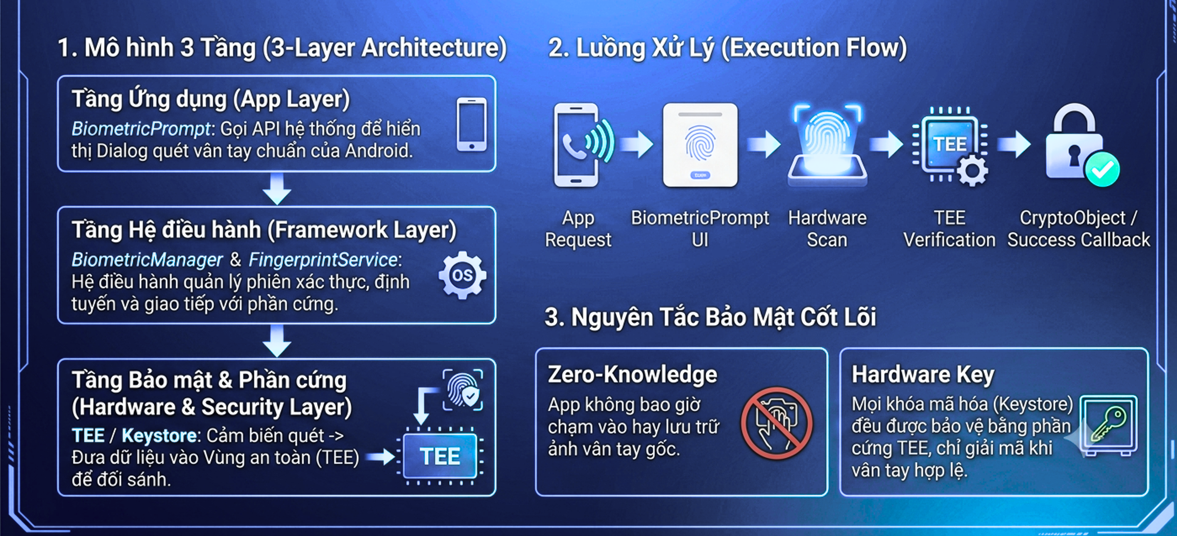
KIẾN TRÚC & NGUYÊN LÝ HOẠT ĐỘNG

Slide 7
LUỒNG NGƯỜI DÙNG
Kích hoạt xác thực sinh trắc học
Đăng nhập tài khoản
Mở ứng dụng
Xác thực thành công → truy cập ứng dụng
Hệ thống xác thực người dùng
Lần sau mở ứng dụng → chọn Vân tay

Slide 8
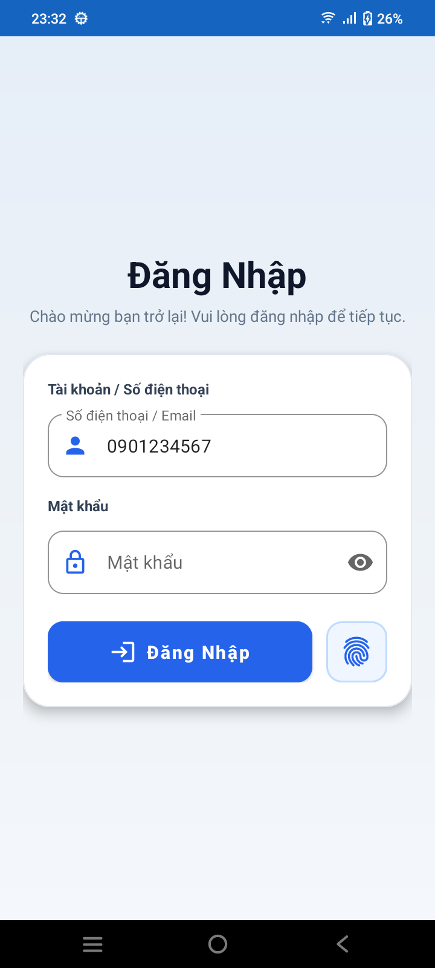
THIẾT KẾ GIAO DIỆN ỨNG DỤNG (UI/UX)
GIAO DIỆN ĐĂNG NHẬP & XÁC THỰC
  Đăng nhập truyền thống:
  Nhập Số điện thoại / Email và Mật khẩu.
  Có nút ẩn/hiện mật khẩu bảo mật.
  Xác thực nhanh bằng Sinh trắc học:
  Nút đăng nhập bằng vân tay.
  Khi người dùng chọn, hệ thống Android hiển thị hộp thoại xác thực sinh trắc học.
  Xử lý trạng thái & Phản hồi (Feedback):
  Hiển thị thông báo (SnackBar/Toast) phản hồi tức thì khi người dùng hủy thao tác hoặc xác thực thất bại.
  Tự động điều hướng và lưu trữ phiên đăng nhập an toàn khi xác thực thành công.

Slide 9


ĐÁNH GIÁ ƯU ĐIỂM & HẠN CHẾ
  ƯU ĐIỂM
  Xác thực nhanh chóng, không cần nhập mật khẩu thủ công.
  Tận dụng cơ chế bảo mật của thiết bị.
  Trải nghiệm người dùng mượt mà, tiện lợi cho người dùng .
  HẠN CHẾ
  Phụ thuộc thiết bị có hỗ trợ biometric.
  Không thể xác thực nếu cảm biến gặp lỗi.
  Vân tay có thể khó nhận diện khi tay ướt/bẩn.
  Cần có phương thức đăng nhập thay thế khi biometric không khả dụng.

Slide 10
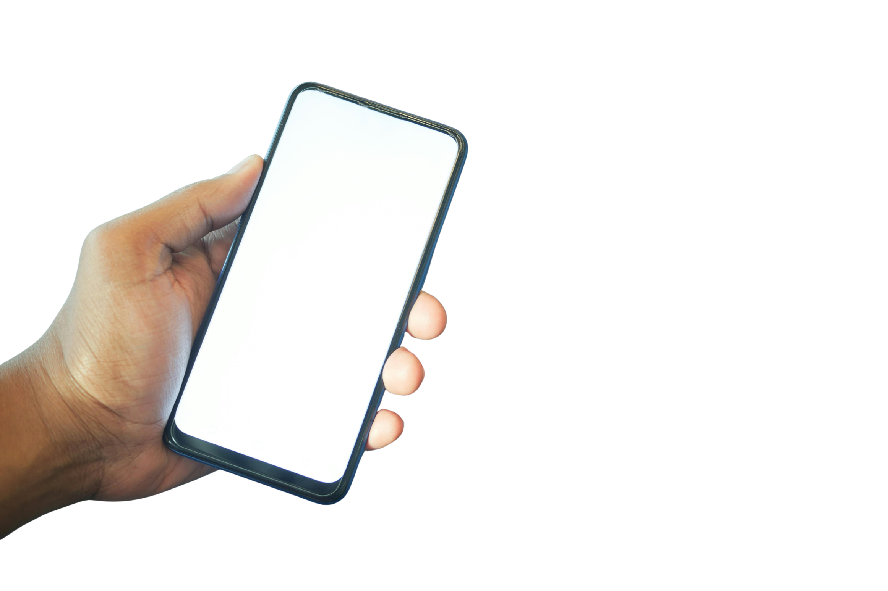



DEMO
OPTIMAL SOLUTIONS
DEMO

Slide 11
XIN TRÂN TRỌNG CẢM ƠN!
thank you
Cảm ơn thầy và các bạn đã lắng nghe.

